Slide 1
Внеклассное занятие по пожарной безопасности
Л.А.Боровик
Учитель МОБУ СОШ с.Томское
Амурской области

Slide 2
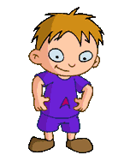
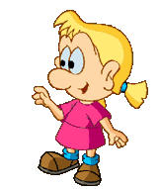
Безопасный новый год

Slide 3
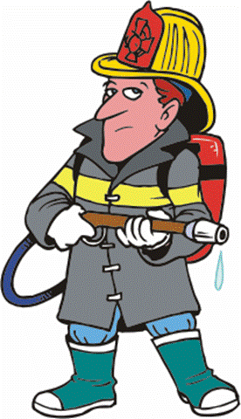
Если вы хотите весело и без происшествий встретить Новый год, то необходимо соблюдать основные меры предосторожности:

Slide 4
Не зажигайте на ёлке свечи, бенгальские огни.

Slide 5
Не используйте самодельные электрогирлянды, не направляйте в её сторону хлопушки;

Slide 6
Нельзя ватой обкладывать подставку и украшать ветки и игрушками из нее

Slide 7
Не пускай салют без спроса!

Slide 8
Во избежания всяких бед Огню на елку хода нет!

Slide 9
Пусть помнит каждый гражданин Пожарный номер – 01!

